Slide 1
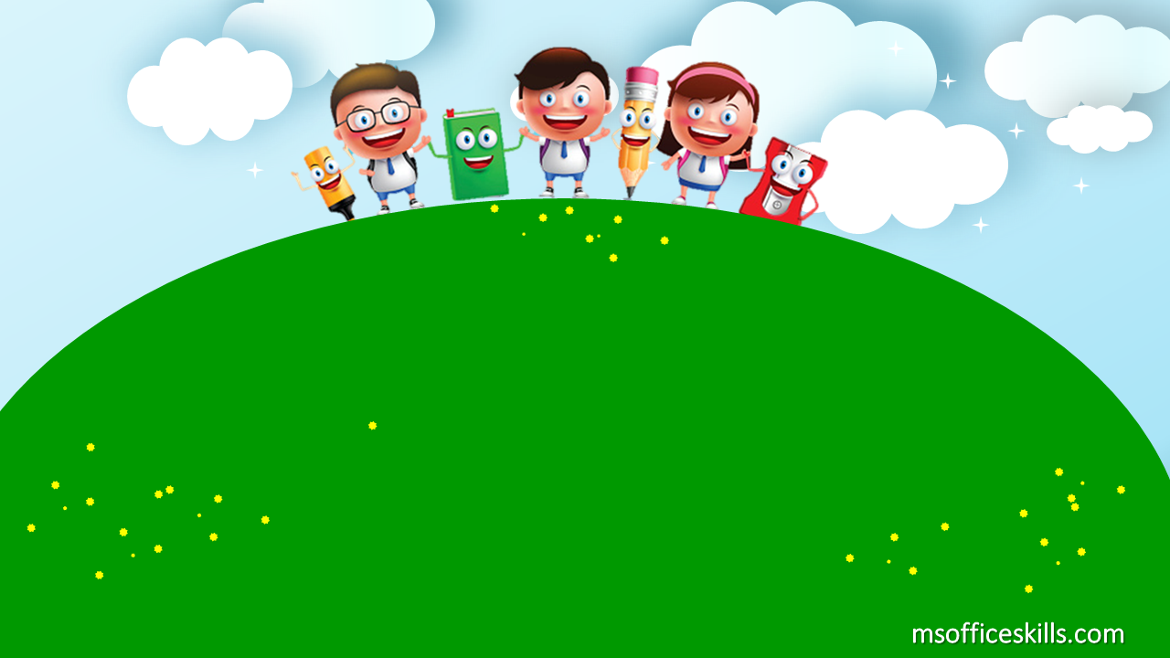

PHÒNG GIÁO DỤC VÀ ĐÀO TẠO QUẬN LONG BIÊN TRƯỜNG MẦM NON HOA SỮA
LÀM QUEN VỚI TOÁN
Đề tài: Dạy trẻ nhận biết chữ số 6, số lượng và số thứ tự trong phạm vi 6
Lớp: MGL A6
GV: Nguyễn Thị Kiều Sang
Năm học 2022-2023

Slide 2



Slide 3









7
6
7
7

Slide 4

7

Slide 5

1
2
3
4
5
6
7

Slide 6


Slide 7


